Slide 1

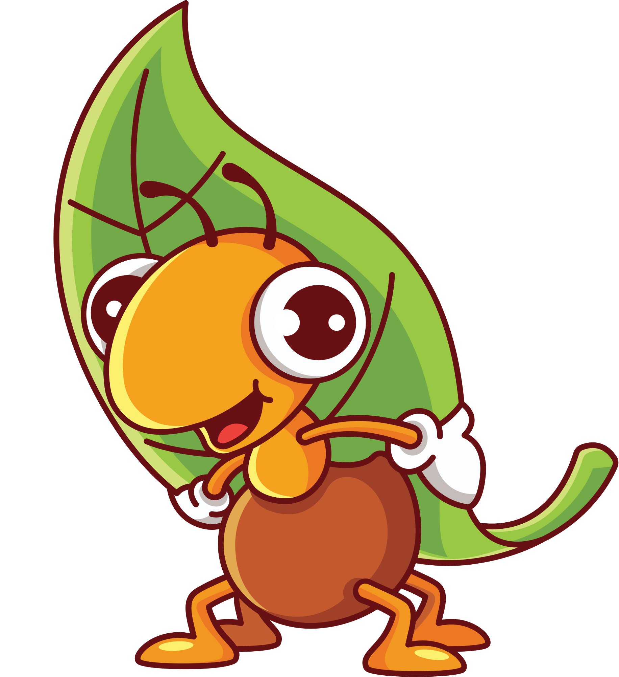
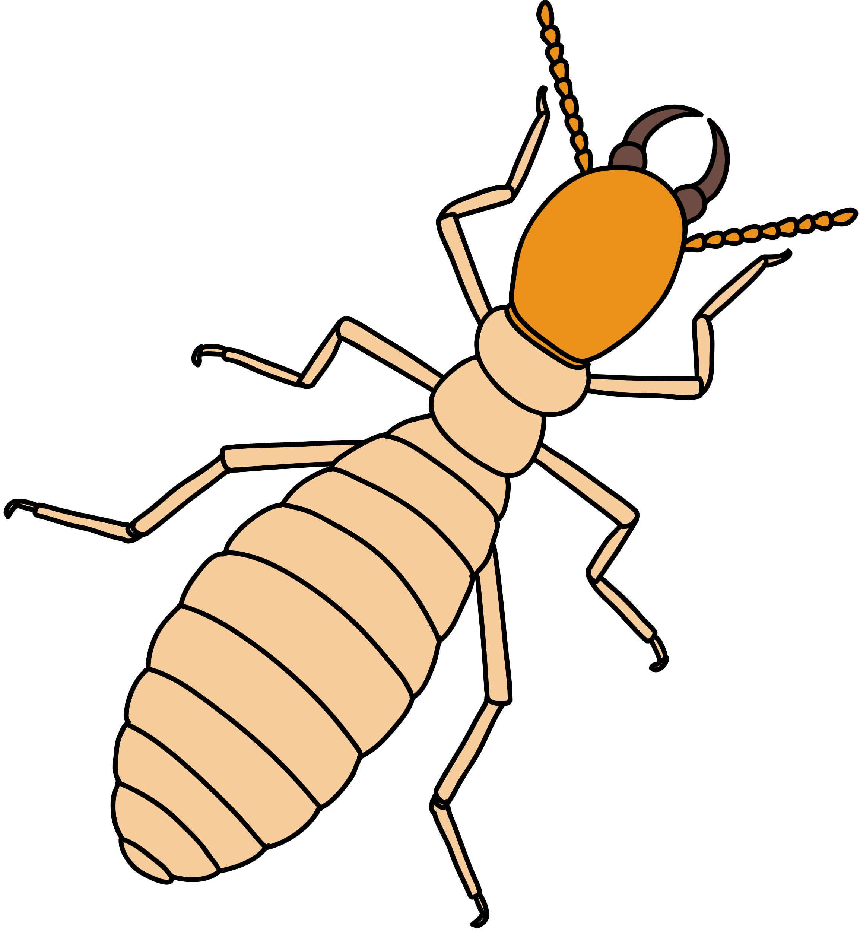

TIẾT 75:
ĐỌC HIỂU VĂN BẢN:
CON MỐI VÀ CON KIẾN

Slide 2

I. KHÁM PHÁ CHUNG VĂN BẢN
1.Đọc- chú thích
a. Đọc
b. Chú thích
-Ồ ề: dáng mập và chậm chạp
-Ghế chéo: ghế chéo chân, có lưng tựa
-Vun thu: Vun vén, thu xếp, chăm lo
-Xứ sở: nơi ở, quê hương, đất nước

Slide 3

I. KHÁM PHÁ CHUNG VĂN BẢN
2.Tìm hiểu chung
a. Tác giả:
-Nam Hương (1899-1960)
-Quê: Hà Nội
-Sáng tác nhiều thơ ngụ ngôn và truyện thiếu nhi

Slide 4
I. KHÁM PHÁ CHUNG VĂN BẢN
2.Tìm hiểu chung
b.Tác phẩm
-Thể loại:
-Xuất xứ:
-PTBĐ:
-Bố cục:
Thơ ngụ ngôn
Trích “Tuyển tập văn học dân gian Việt Nam”
Tự sự+biểu cảm
2 phần

Slide 5
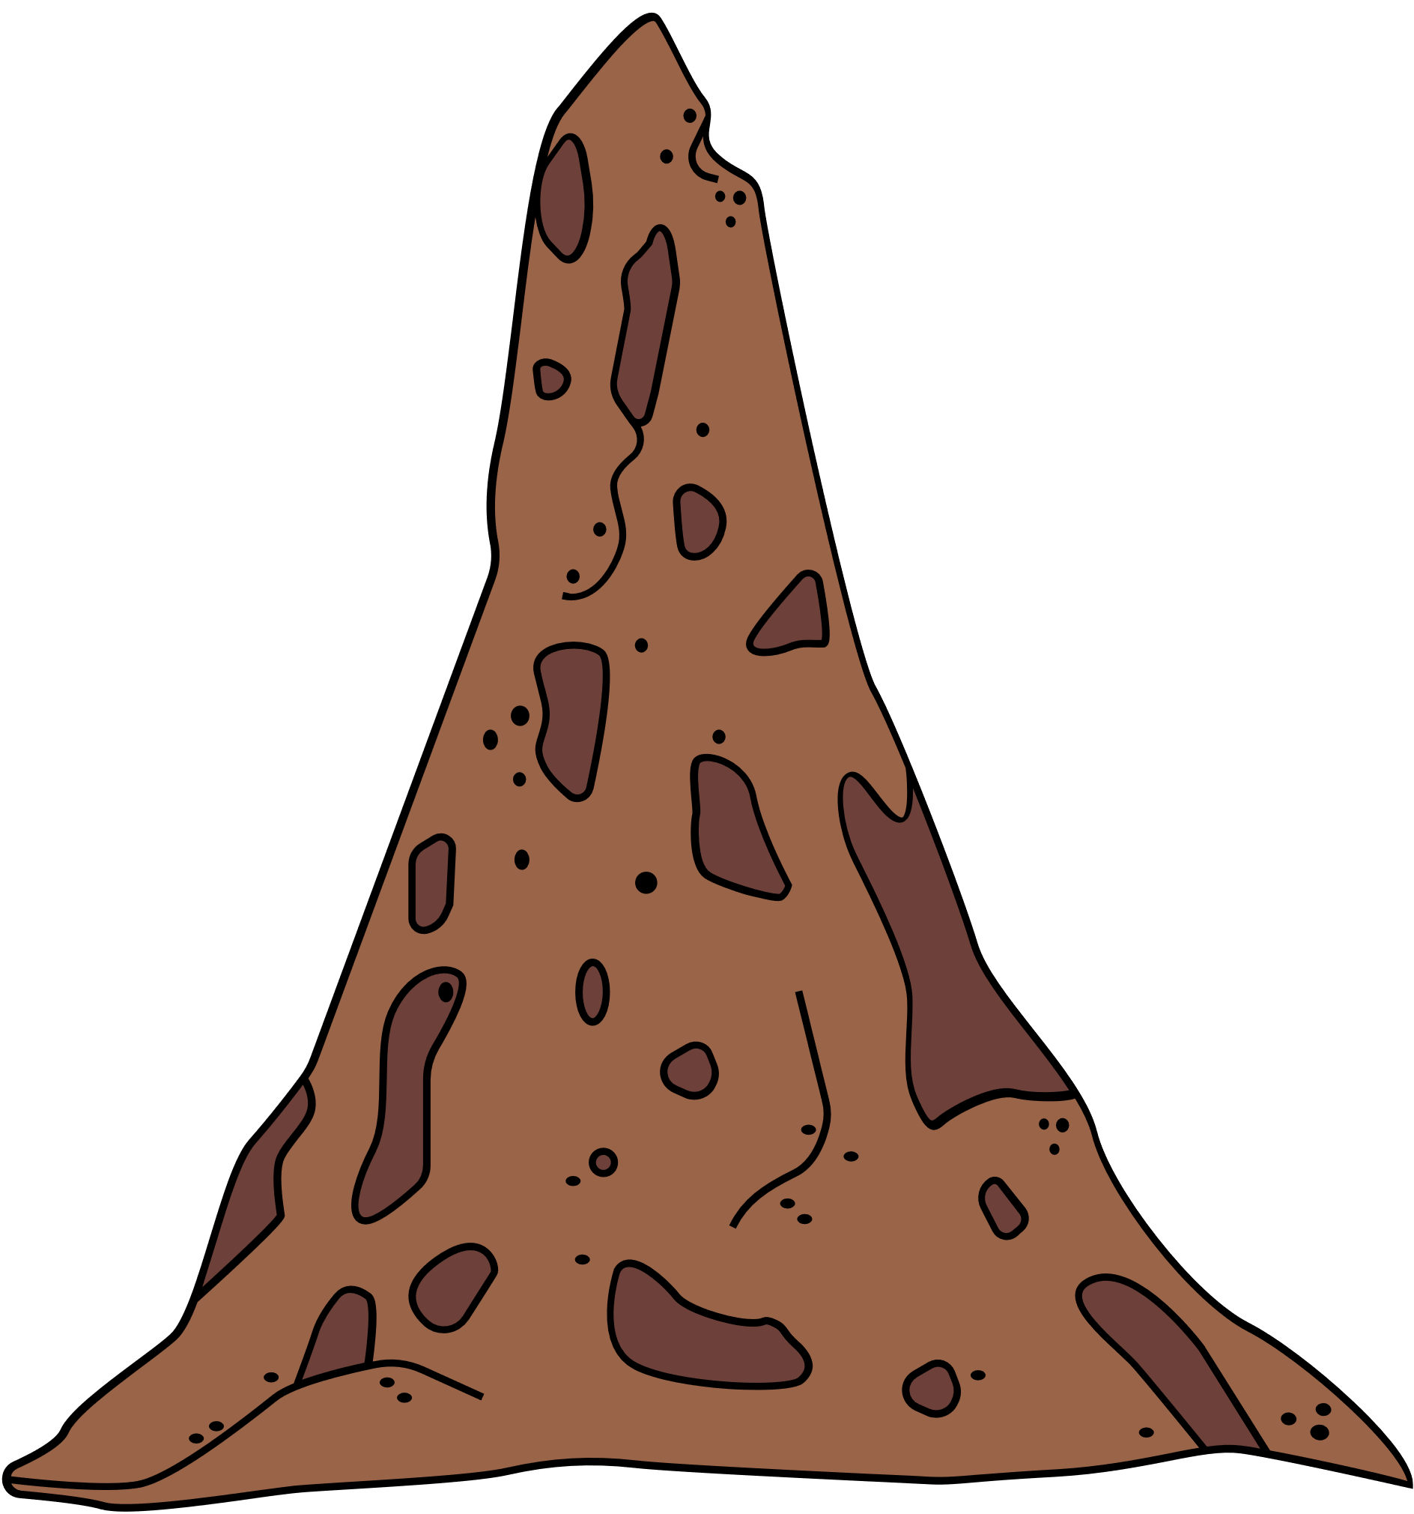

II. KHÁM PHÁ CHI TIẾT VĂN BẢN
1.Quan niệm sống của mối và kiến
a.Quan niệm sống của mối
-Không muốn lao động, sợ vất vả
+ Ngồi trong nhà nhìn ra ngoài:
+ Ngồi tựa lưng trên chiếc ghế chéo, bên bàn tròn
+ Lười vận động nên cơ thể béo mập và chậm chạp
+ Nói với kiến: “Kiến ơi các chú/ Tội tình gì lao khổ lắm thay!” =>NT nhân hóa
-Chỉ biết hưởng thụ trước mắt, chỉ biết nghĩ đến bản thân:
+ Ăn no béo trục, béo tròn
+ Chỉ biết an hưởng nhà cao cửa rộng, tủ hòm
+ Không nhận ra đó chỉ là cuộc sống đó là tạm bợ => không được dài lâu
=> Hậu quả: nhà đổ xuống

Slide 6

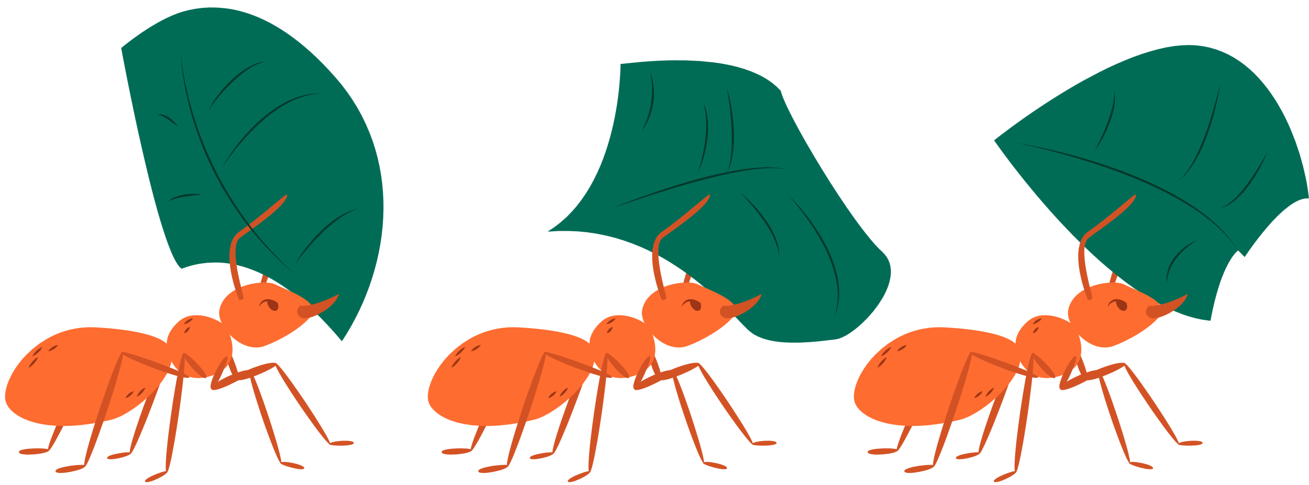
II. KHÁM PHÁ CHI TIẾT VĂN BẢN
b.Quan niệm sống của kiến
KHÔNG NGẠI VẤT VẢ, CHĂM CHỈ LAO ĐỘNG
BIẾT LO XA, SỐNG CÓ TRÁCH NHIỆM VÌ CỘNG ĐỒNG
-Sẵn sàng ra ngoài làm việc, dù vất vả, khiến cơ thể gầy gò
-Ý thức: Hễ có làm thì mới có ăn
- “Sinh tồn là cuộc khó khăn” =>chủ động, chuẩn bị kĩ cho tương lai
-Quan tâm đến mọi người “địa cầu muôn loại”
-Ý thức: “Vì đàn vì tổ, vun thu xứ sở”
=> Kết quả: Cuộc sống no đủ, hạnh phúc

Slide 7



II. KHÁM PHÁ CHI TIẾT VĂN BẢN
2.Bài học
-Sống ích kỉ, chỉ biết nghĩ đến bản thân, chỉ biết hưởng thụ mà không lao động thì cuộc sống tốt đẹp trước mắt sẽ không được bền lâu.
-Trách nhiệm của mọi người đối với cộng đồng, dân tộc, đất nước. Phải biết yêu thương, biết “vì đàn vì tổ, vun thu xứ sở”

Slide 8
III. TỔNG KẾT
1,Nghệ thuật
-Sử dụng biện pháp nhân hóa
-Lời thơ ngắn gọn, thâm thúy
-Mượn chuyện loài vật để nói bóng gió, ngụ ý

Slide 9
III. TỔNG KẾT
2.Nội dung
Câu chuyện thông qua cuộc hội thoại giữa hai con vật là con kiến và con mối để nói lên lối sống đối lập giữa hai bộ phận con người trong xã hội.
Khẳng định chỉ có chăm chỉ, cần cù làm lụng mới có cuộc sống êm đềm, bền vững

Slide 10
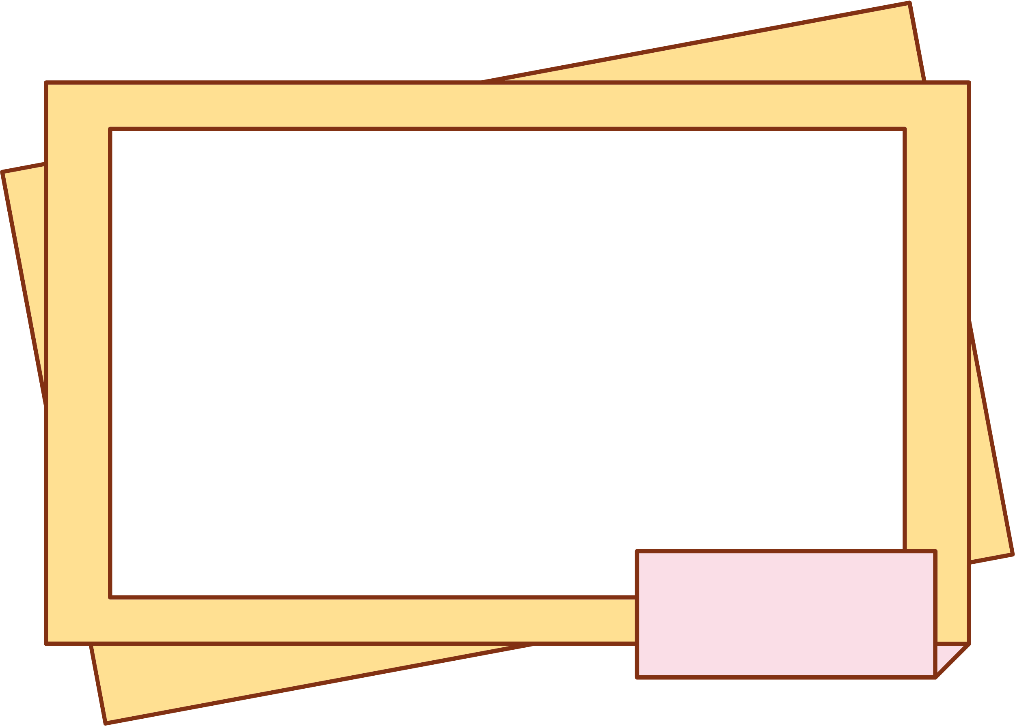

THANK YOU!

